Slide 1
Муниципальное бюджетное учреждение дошкольного образования «Центр детского творчества»
Авторы – педагог дополнительного образования:
Тимакова Евгения Валериевна
г. Щекино, 2023 г.

Slide 2
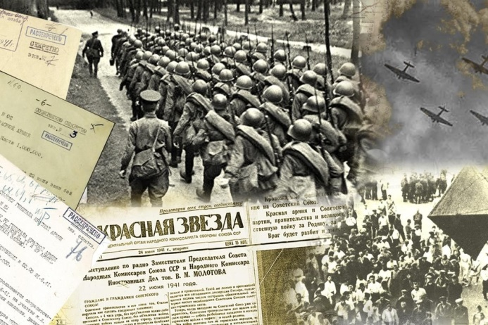
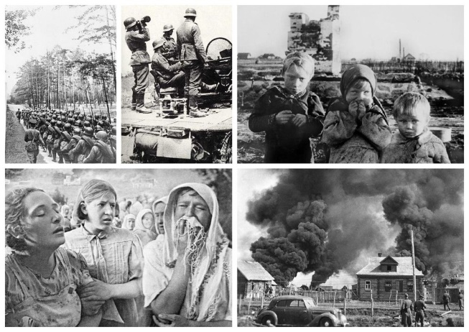
Как рассказать ребенку о войне? Как объяснить ее название?
Отечество – это родная сторона, в которой находится дом, семья. Солдаты воевали за свою страну, детей, жен, родителей. Поэтому Отечественная война и получила такое название.

Slide 3
Военные профессии
Каждый человек имеет свою профессию. Существуют военные профессии. Люди специально обучаются основам тактики и стратегии. Во время войны люди военных профессий становятся командующими. Это генералы, маршалы, которые по карте определяют, куда пойдет враг, где лучше его поймать и обезвредить.

Slide 4
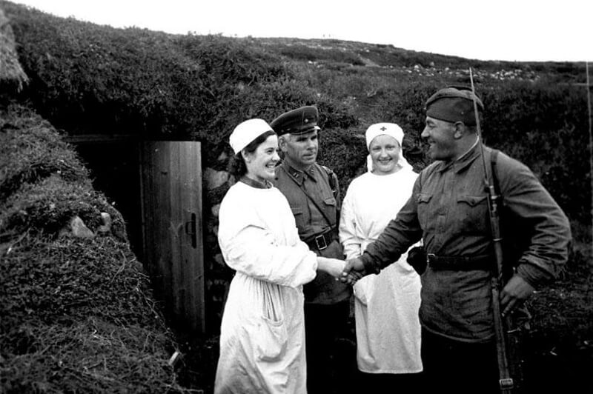
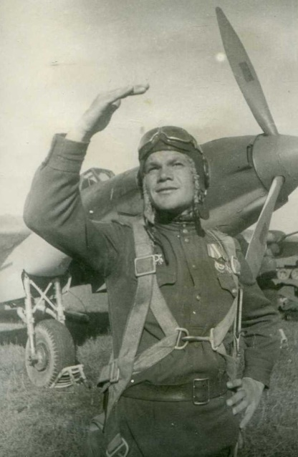
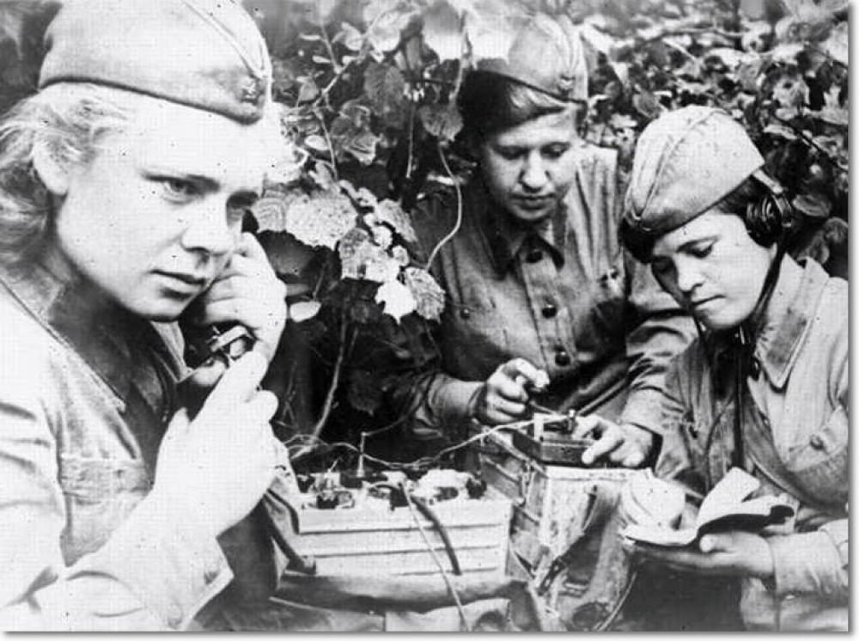
Военные профессии
Летчики, связисты, врачи – во время войны они находились в самых горячих точках. Танки, корабли, артиллерия, самолеты – вся боевая техника управлялась подготовленными людьми. Происходили бои не только на улицах городов, но и в воздухе, на море.

Slide 5
Военные профессии
Летчики, связисты, врачи – во время войны они находились в самых горячих точках. Танки, корабли, артиллерия, самолеты – вся боевая техника управлялась подготовленными людьми. Происходили бои не только на улицах городов, но и в воздухе, на море.

Slide 6
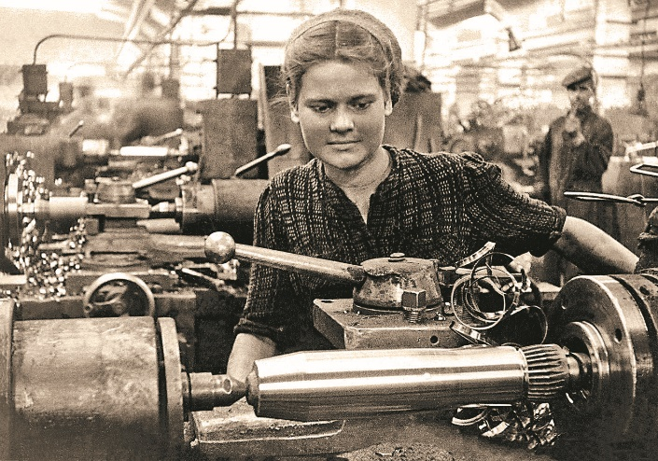
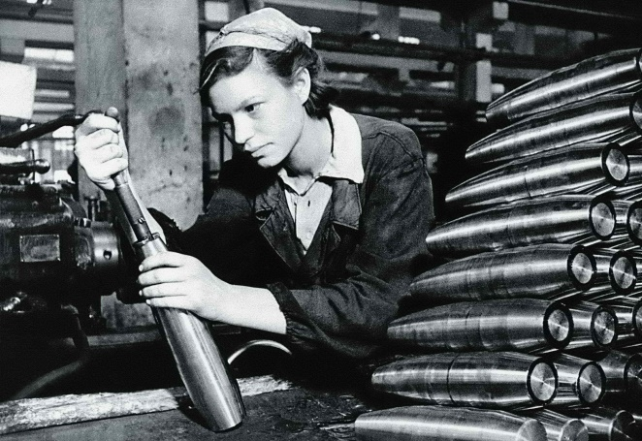
Женщины в годы войны
Женщины, которые находились в тылу, работали на заводах, полях, шили военную форму, готовили вооружение. Многие из них шли на фронт медсестрами. Разруху и горе принесла война.

Slide 7
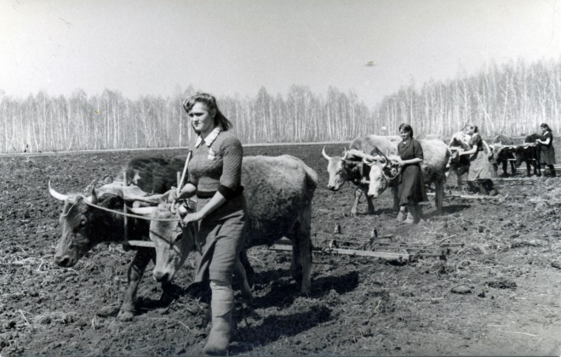
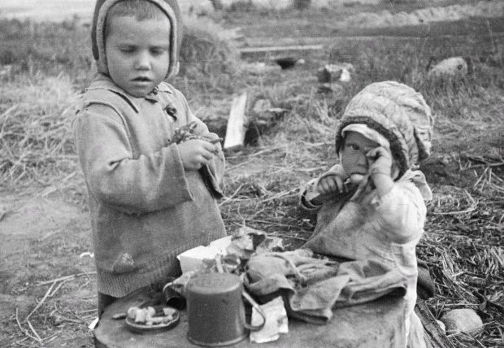
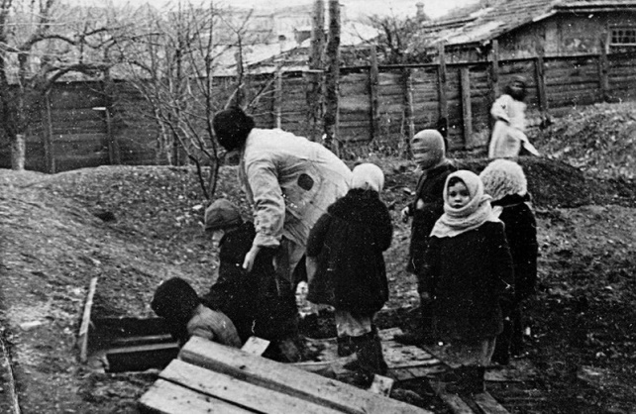
Женщины и дети в годы войны
На протяжение пока шла ВОВ женщины с детьми работали на заводах в тылу, многим из них не хватало еды, враги взрывали их дома, разрушали города. Людям приходилось прятаться в бомбоубежищах.

Slide 8
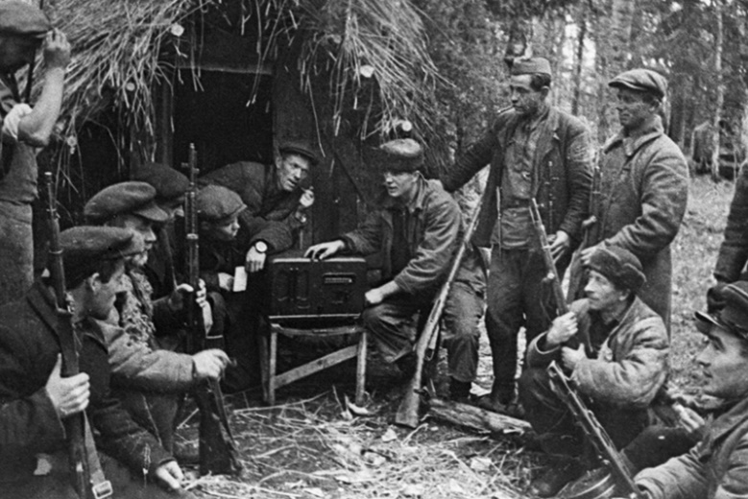
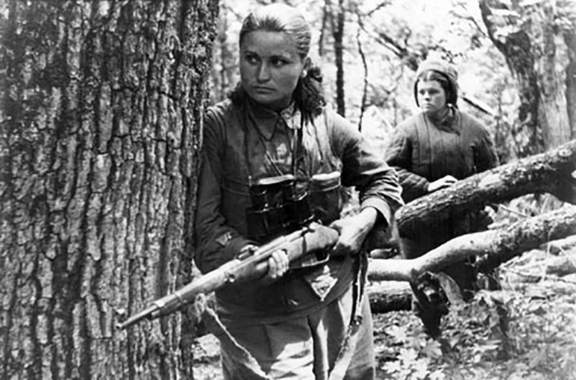
Партизаны
Военные действия возникали везде, где появлялись враги. В каждом городе или деревне жители отстаивали свою свободу, не желая подчиняться оккупантам.
Так появились партизаны. Это люди, которые не служили в армии, а вели подпольную деятельность, защищая свой народ.

Slide 9
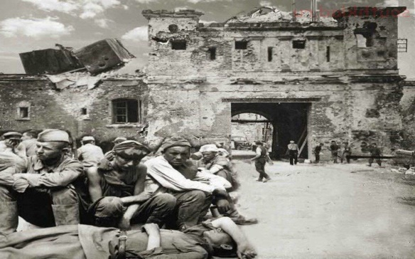
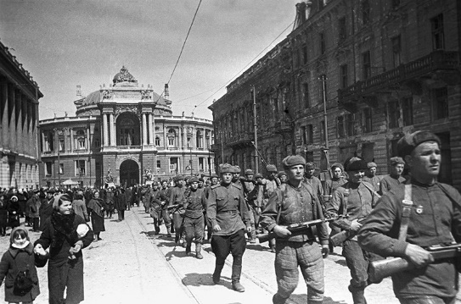
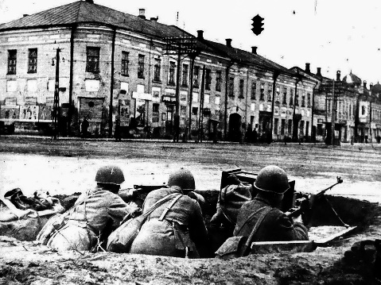
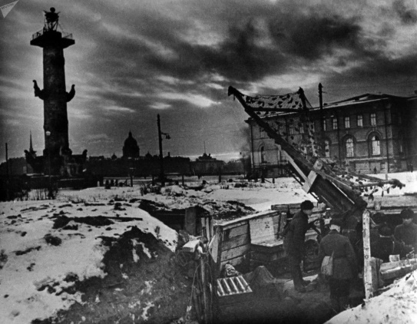
Города-герои
Почетное звание присваивается населенному пункту за мужество и героизм, проявленный его жителями. Такие города находятся на территории Украины, Беларуси, России.
Брестская крепость-герой первой приняла на себя удар врага.
Город-герой Одесса – красивый порт на берегу Черного моря.
Героическая оборона Тулы, которая выдержала удары немецких войск, находясь почти в полном окружении.
Город-герой Ленинград оказался во вражеском кольце.

Slide 10
Дети-герои
За боевые заслуги в годы Великой Отечественной войны десятки тысяч детей были награждены орденами и медалями. Четверо пионеров-героев были удостоены звания Героя Советского Союза: Лёня Голиков, Марат Казей, Валя Котик, Зина Портнова. О подвигах юных героев написаны стихи и рассказы, сняты фильмы, их имена носят улицы, корабли. Ими гордится наша страна.

Slide 11
Спасибо за внимание

